Slide 1

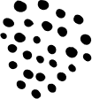




ML para predecir las posibilidades de sufrir una enfermedad cardiaca
Principal causa de muerte en España
Cristina Hidalgo

Slide 2

Índice
Contexto y justificación del tema
Hipótesis planteadas en el EDA
Datos modelos ML
Hipótesis actuales planteadas
Algoritmos de ML utilizados
Resultados modelos ML sin tratamiento de datos
Datos desbalanceados – Medidas adoptadas
Resultados modelos ML con tratamiento de datos
Importancia características modelo seleccionado
Evaluación modelo sin característica “Diabetes”
Curvas ROC
Accuracy de los modelos
Conclusión y validación de hipótesis

Slide 3

Contexto y justificación del tema
Para todo hay una solución excepto para una cosa
Vivimos en una sociedad capitalista donde el dinero mueve el mundo
Algoritmo para la detección de enfermedades
❤️
Contexto y justificación del tema
Hipótesis planteadas en el EDA
Datos modelos ML
Hipótesis actuales planteadas
Algoritmos de ML utilizados
Resultados modelos ML sin tratamiento de datos
Datos desbalanceados – Medidas adoptadas
Resultados modelos ML con tratamiento de datos
Importancia características modelo seleccionado
Evaluación modelo sin característica “Diabetes”
Curvas ROC
Accuracy de los modelos
Conclusión y validación de hipótesis
Enfermedades cardiacas

Slide 4
Hipótesis planteadas en el EDA
La principal causa de muerte en España es debida a tumores cancerosos.
¿Dicha enfermedad la sufren más los hombres?
¿Existen factores de riesgo mucho más relacionados con la enfermedad que otros?
❌
✔️
✔️
¿Se pueden predecir el riesgo de sufrir una enfermedad cardiaca utilizando un modelo de Machine Learning?
Contexto y justificación del tema
Hipótesis planteadas en el EDA
Datos modelos ML
Hipótesis actuales planteadas
Algoritmos de ML utilizados
Resultados modelos ML sin tratamiento de datos
Datos desbalanceados – Medidas adoptadas
Resultados modelos ML con tratamiento de datos
Importancia características modelo seleccionado
Evaluación modelo sin característica “Diabetes”
Curvas ROC
Accuracy de los modelos
Conclusión y validación de hipótesis
❤️

Slide 5
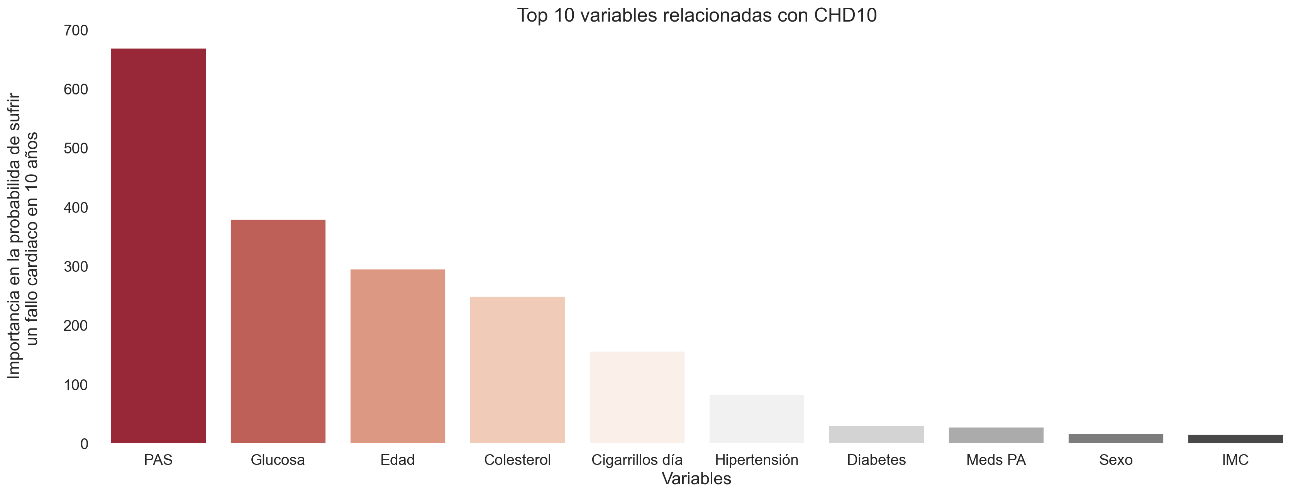
Datos modelos ML
Top 10 variables relacionadas con CHD10
Importancia con respecto a CHD10
Contexto y justificación del tema
Hipótesis planteadas en el EDA
Datos modelos ML
Hipótesis actuales planteadas
Algoritmos de ML utilizados
Resultados modelos ML sin tratamiento de datos
Datos desbalanceados – Medidas adoptadas
Resultados modelos ML con tratamiento de datos
Importancia características modelo seleccionado
Evaluación modelo sin característica “Diabetes”
Curvas ROC
Accuracy de los modelos
Conclusión y validación de hipótesis
❤️
Variables
Org. Framingham Heart Study
Notes:
Aquellas variables que tienen una mayor relación con la probabilidad de sufrir un fallo cardiaco en 10 años son:
SelectKBest' para seleccionar las 10 características más importantes en correlación con la probabilidad de sufrir un fallo cardiaco. Se especifica el argumento 'score_func=chi2' para utilizar la prueba de chi-cuadrado como función de puntuación y el argumento 'k=10' para seleccionar las 10 características con las puntuaciones más altas.

Slide 6
Hipótesis actuales planteadas
¿Se pueden predecir el riesgo de sufrir una enfermedad cardiaca utilizando modelos de Machine Learning?
¿Qué técnica de sobremuestreo ofrece mejores resultados?
¿Qué modelo ofrece mejores resultados?
¿Cuáles son las características más importantes para el modelo seleccionado?
Contexto y justificación del tema
Hipótesis planteadas en el EDA
Datos modelos ML
Hipótesis actuales planteadas
Algoritmos de ML utilizados
Resultados modelos ML sin tratamiento de datos
Datos desbalanceados – Medidas adoptadas
Resultados modelos ML con tratamiento de datos
Importancia características modelo seleccionado
Evaluación modelo sin característica “Diabetes”
Curvas ROC
Accuracy de los modelos
Conclusión y validación de hipótesis
❤️

Slide 7
Algoritmos de ML utilizados
1. Logistic Regression
2. Naive Bayes
3. Random Forest Classifier
4. Extreme Gradient Boost
5. Gradient Boosting Classifier
6. Ada Boost Classifier
7. K-Nearest Neighbour
8. Decision Tree Classifier
9. Support Vector Machine
10. Neural Network MLP Classifier
11. Stacking CV Classifier
Contexto y justificación del tema
Hipótesis planteadas en el EDA
Datos modelos ML
Hipótesis actuales planteadas
Algoritmos de ML utilizados
Resultados modelos ML sin tratamiento de datos
Datos desbalanceados – Medidas adoptadas
Resultados modelos ML con tratamiento de datos
Importancia características modelo seleccionado
Evaluación modelo sin característica “Diabetes”
Curvas ROC
Accuracy de los modelos
Conclusión y validación de hipótesis
❤️
Notes:
Se prepara el conjunto de entrenamiento a partir de los datos mencionados y se escalan utilizando el método de Standard Scaler. El algoritmo Logistic Regression es un modelo estadístico que se utiliza para estimar la probabilidadades en función de un conjunto de variables. En el análisis de regresión, la regresión logística es la estimación de los parámetros de un modelo logístico (los coeficientes en la combinación lineal). Naive Bayes es un algoritmo de aprendizaje supervisado que se utiliza para tareas de clasificación. Todos los clasificadores Naive Bayes asumen que el valor de una característica en particular es independiente del valor de cualquier otra característica, dada la variable de clase. Random Forest Classifier es un método de aprendizaje en conjunto para la clasificación, regresión y otras tareas que opera construyendo una multitud de árboles de decisión en el momento del entrenamiento.
XGBoost es una implementación escalable y altamente precisa del aumento de gradiente que lleva al límite el poder de cómputo para los algoritmos de árboles aumentados, siendo construido en gran medida para energizar el rendimiento y la velocidad computacional del modelo de aprendizaje automático. Con XGBoost, los árboles se construyen en paralelo, en lugar de secuencialmente. Gradient Boosting Classifier es un algoritmo de aprendizaje automático para problemas de clasificación y regresión. Esta técnica construye el modelo en etapas y generaliza el modelo permitiendo la optimización de una función de pérdida diferenciable arbitraria. El objetivo del Gradient Boosting es minimizar la función de pérdida mediante la adición iterativa de modelos débiles, cada uno corrigiendo los errores cometidos por el modelo anterior en el conjunto. Esto se logra ajustando un nuevo modelo para predecir los residuos (errores) del modelo anterior, y luego sumando este nuevo modelo al modelo existente para mejorar la precisión.
AdaBoost es un algoritmo iterativo que ajusta los pesos de las observaciones en cada iteración. En cada iteración, se ajusta un nuevo clasificador para predecir las etiquetas de clase de las observaciones. Después de cada iteración, se actualizan los pesos de las observaciones mal clasificadas para que el siguiente clasificador se centre más en ellas. Este proceso se repite hasta que se alcanza el número máximo de iteraciones o hasta que no se puede mejorar más el rendimiento del modelo.
El algoritmo KNN funciona encontrando los k puntos más cercanos (vecinos) a un punto de datos de prueba y asignándole la clase más común entre esos vecinos. La distancia entre los puntos se puede medir utilizando diferentes métricas, como la distancia euclidiana o la distancia de Manhattan. El número de vecinos k es un parámetro que se puede ajustar para mejorar el rendimiento del modelo.
Un árbol de decisión es un enfoque supervisado utilizado en estadísticas, minería de datos y aprendizaje automático. En este formalismo, se utiliza un árbol de decisión o clasificación como modelo predictivo para sacar conclusiones sobre un conjunto de observaciones. Los modelos arbóreos donde la variable objetivo puede tomar un conjunto discreto de valores se llaman árboles de clasificación; en estas estructuras arbóreas, las hojas representan etiquetas de clase y las ramas representan conjunciones de características que conducen a esas etiquetas de clase.
Un árbol de decisión se construye mediante la división recursiva del conjunto de datos en subconjuntos más pequeños basados en pruebas sobre las características. Cada nodo interno del árbol representa una prueba sobre una característica y cada rama representa el resultado de esa prueba. Las hojas del árbol representan las etiquetas de clase y el camino desde la raíz hasta una hoja representa una secuencia de pruebas que conducen a esa etiqueta.
El modelo Support Vector Machine Classifier con kernel RBF tiene dos hiperparámetros principales: C y gamma. El hiperparámetro C controla el equilibrio entre la maximización del margen y la minimización del error de clasificación. Un valor pequeño de C da más importancia a la maximización del margen, mientras que un valor grande de C da más importancia a la minimización del error de clasificación. El hiperparámetro gamma controla la forma de la función de base radial y, por lo tanto, el grado de flexibilidad del modelo. Un valor pequeño de gamma da lugar a un modelo más flexible, mientras que un valor grande de gamma da lugar a un modelo más rígido.
El siguiente método empleado es un modelo de red neuronal utilizando la clase MLPClassifier. MLP significa “Perceptrón Multicapa” y se refiere a una arquitectura específica de red neuronal que consta de múltiples capas de nodos o neuronas. Estos modelos son capaces de aprender relaciones no lineales entre las características de entrada y las clases de salida, lo que los hace adecuados para una amplia variedad de problemas de clasificación.
Este modelo de aprendizaje automático para clasificación puede aprender relaciones no lineales entre las características y las clases.
Para intentar mejorar los resultados obtenidos se aplica también un modelo de ensembling. En este caso, se utiliza la técnica de stacking.
El Stacking CV Classifier es un meta-clasificador de aprendizaje en conjunto para apilar múltiples modelos de clasificación. El stacking (apilamiento) es una técnica de aprendizaje en conjunto que combina múltiples modelos de clasificación o regresión para mejorar la precisión predictiva. En lugar de hacer una predicción directa, los modelos base son entrenados para hacer predicciones que luego son utilizadas como características de entrada para un segundo nivel de modelo, llamado meta-modelo, que hace la predicción final. Esto ayuda a prevenir el sobreajuste y mejora la precisión predictiva del modelo final.

Slide 8
Resultados modelos ML sin tratamiento de datos
Modelo | Confusion Matrix | Accuracy (%)
Logistic Regression | [[606, 7], [112, 6]] | 83.7209
Naive Bayes | [[570, 43], [92, 26]] | 81.5321
Random Forest Classifier | [[600, 13], [112, 6]] | 82.9001
Extreme Gradient Boost | [[579, 34], [101, 17]] | 81.5321
Gradient Boosting Classifier | [[594, 19], [110, 8]] | 82.3529
AdaBoost Classifier | [[598, 15], [113, 5]] | 82.4897
K-Neighbors Classifier | [[595, 18], [106, 12]] | 83.0369
Decision Tree Classifier | [[520, 93], [94, 24]] | 74.4186
Support Vector Machine Classifier | [[560, 53], [95, 23]] | 79.7538
Neural Network MLPClassifier | [[602, 11], [107, 11]] | 83.8577
Stacking CV Classifier | [[613, 0], [117, 1]] | 83.9945
Datos desbalanceados
NO
3098
SÍ
555
Contexto y justificación del tema
Hipótesis planteadas en el EDA
Datos modelos ML
Hipótesis actuales planteadas
Algoritmos de ML utilizados
Resultados modelos ML sin tratamiento de datos
Datos desbalanceados – Medidas adoptadas
Resultados modelos ML con tratamiento de datos
Importancia características modelo seleccionado
Evaluación modelo sin característica “Diabetes”
Curvas ROC
Accuracy de los modelos
Conclusión y validación de hipótesis
❤️
Notes:
Resultados poco satisfactorios ya que no predicen la posibilidad de sufrir un enfermedad cardiovascular.
Se observa que el conjunto de datos está desequilibrado, donde el número de muestras para una clase (personas que no padecen la enfermedad) es mucho mayor que el número de muestras para la otra clase(personas que padecen la enfermedad). Esto puede dificultar que los modelos de aprendizaje automático predigan con precisión la clase minoritaria.

Slide 9
Datos desbalanceados – Medidas adoptadas
SMOTE: Es una técnica de sobremuestreo que utiliza un algoritmo de vecino k-más cercano para crear datos sintéticos de la clase minoritaria.
Random Oversampling: funciona replicando muestras de la clase minoritaria. El objetivo es volver a muestrear la proporción de la clase minoritaria siguiendo la proporción de la clase mayoritaria.
Random Undersampling: funciona eliminando aleatoriamente muestras de la clase mayoritaria. El objetivo es reducir la proporción de la clase mayoritaria hasta que el número sea similar al de la clase minoritaria.
Contexto y justificación del tema
Hipótesis planteadas en el EDA
Datos modelos ML
Hipótesis actuales planteadas
Algoritmos de ML utilizados
Resultados modelos ML sin tratamiento de datos
Datos desbalanceados – Medidas adoptadas
Resultados modelos ML con tratamiento de datos
Importancia características modelo seleccionado
Evaluación modelo sin característica “Diabetes”
Curvas ROC
Accuracy de los modelos
Conclusión y validación de hipótesis
❤️

Slide 10
Resultados modelos ML con tratamiento de datos
 | SMOTE |  | Random Oversampling |  | Random Undersampling
Modelo | Confusion Matrix | Accuracy (%) | Confusion Matrix | Accuracy (%) | Confusion Matrix | Accuracy (%)
Logistic Regression | [[350, 263], [35, 83]] | 59.2339 | [[582, 31], [102, 16]] | 81.8057 | [[595, 18], [105, 13]] | 83.1737
Naive Bayes | [[487, 126], [63, 55]] | 74.1450 | [[0, 613], [0, 118]] | 16.1423 | [[0, 613], [0, 118]] | 16.1423
Random Forest Classifier | [[185, 428], [9, 109]] | 40.2189 | [[613, 0], [118, 0]] | 83.8577 | [[613, 0], [118, 0]] | 83.8577
Extreme Gradient Boost | [[73, 540], [6, 112]] | 25.3078 | [[613, 0], [118, 0]] | 83.8577 | [[607, 6], [112, 6]] | 83.8577
Gradient Boosting Classifier | [[3, 610], [0, 118]] | 16.5527 | [[613, 0], [118, 0]] | 83.8577 | [[594, 19], [110, 8]] | 82.3529
AdaBoost Classifier | [[4, 609], [0, 118]] | 16.6895 | [[613, 0], [118, 0]] | 83.8577 | [[598, 15], [113, 5]] | 82.4897
K-Neighbors Classifier | [[419, 194], [15, 103]] | 71.4090 | [[613, 0], [118, 0]] | 83.8577 | [[595, 18], [106, 12]] | 83.0369
Decision Tree Classifier | [[259, 354], [20, 98]] | 48.8372 | [[613, 0], [118, 0]] | 83.8577 | [[372, 241], [57, 61]] | 59.2339
Support Vector Machine Classifier | [[344, 269], [31, 87]] | 58.9603 | [[613, 0], [118, 0]] | 83.8577 | [[613, 0], [118, 0]] | 83.8577
Neural Network MLPClassifier | [[340, 273], [29, 89]] | 58.6867 | [[433, 180], [50, 68]] | 68.5363 | [[530, 83], [83, 35]] | 83.8577
Stacking CV Classifier | [10, 603], [0, 118]] | 17.5103 | [[613, 0], [118, 0]] | 83.8577 | [[599, 14], [109, 9]] | 83.1737
Contexto y justificación del tema
Hipótesis planteadas en el EDA
Datos modelos ML
Hipótesis actuales planteadas
Algoritmos de ML utilizados
Resultados modelos ML sin tratamiento de datos
Datos desbalanceados – Medidas adoptadas
Resultados modelos ML con tratamiento de datos
Importancia características modelo seleccionado
Evaluación modelo sin característica “Diabetes”
Curvas ROC
Accuracy de los modelos
Conclusión y validación de hipótesis
❤️
Notes:
Como ya se ha comentado previamente, los resultados obtenidos a partir de los datos sin tratar no predicen cuando se va a sufrir una enfermedad cardiaca en los próximos 10 años. Así mismo, los resultados obtenidos utilizando Random Oversamplig y Random Undersampling tampoco predicen cuando se va a sufrir una enfermedad cardiaca en los próximos 10 años, y si lo hacen entonces no predicen que el paciente no vaya a sufrirla.
Con el único método con el que se han obtenido resultados más satisfactorios es aplicando SMOTE en el tratamiento de datos.
De entre todos los modelos con SMOTE el que está más equilibrado y resulta más satisfactorio es K-Neighbors Classifier.

Slide 11
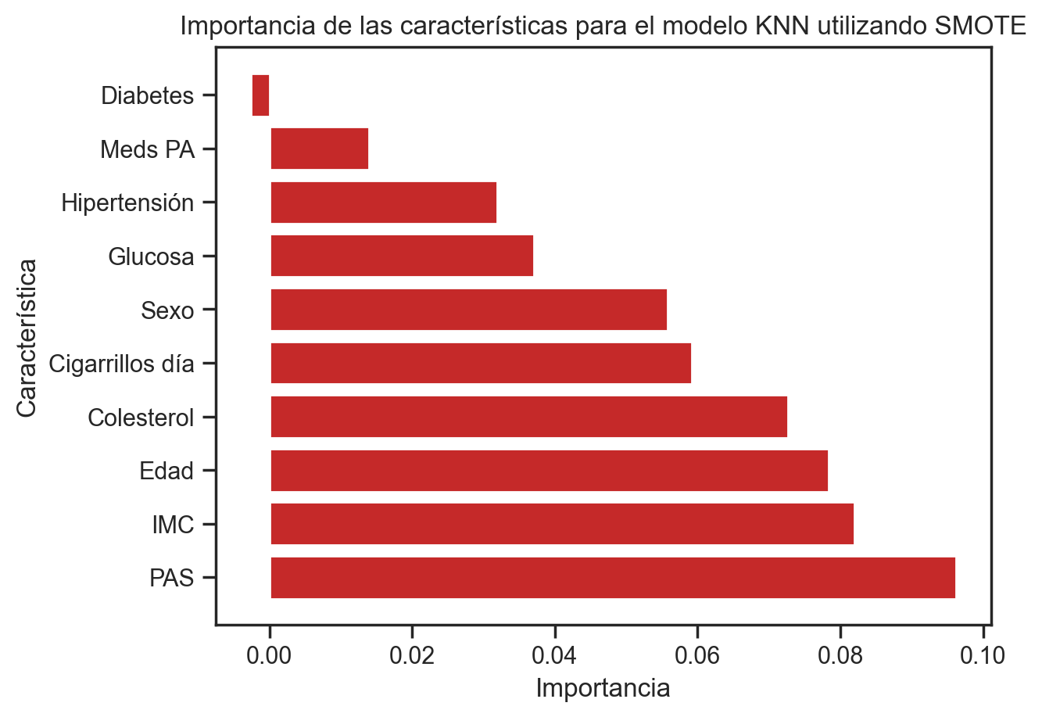
Importancia características modelo seleccionado
Contexto y justificación del tema
Hipótesis planteadas en el EDA
Datos modelos ML
Hipótesis actuales planteadas
Algoritmos de ML utilizados
Resultados modelos ML sin tratamiento de datos
Datos desbalanceados – Medidas adoptadas
Resultados modelos ML con tratamiento de datos
Importancia características modelo seleccionado
Evaluación modelo sin característica “Diabetes”
Curvas ROC
Accuracy de los modelos
Conclusión y validación de hipótesis
❤️
Notes:
Conocer la importancia de las características en un modelo KNN (K-Nearest Neighbors) puede ser útil por varias razones. En primer lugar, puede ayudar a entender qué características son las más relevantes para hacer predicciones precisas con el modelo.
En resumen, conocer la importancia de las características en un modelo KNN puede ser útil para mejorar el rendimiento del modelo y obtener información valiosa sobre el problema que se está abordando.
En cuanto a las conclusiones que se pueden sacar de estos resultados, parece que la característica “PAS” es la más importante para el modelo, seguida de “IMC”, “Edad” y “Colesterol”.
Del gráfico se observa que la característica “Diabetes” presenta un valor negativo en la importancia de la permutación. Un valor negativo en la importancia de la permutación indica que las predicciones en los datos barajados (o ruidosos) son más precisas que los datos reales. Esto significa que la característica no contribuye mucho a las predicciones (importancia cercana a 0), pero el azar hizo que las predicciones en los datos barajados fueran más precisos. Por lo tanto, sería recomendable evaluar el rendimiento del modelo y considerar si eliminar o no la característica “Diabetes” del modelo.

Slide 12
Evaluación modelo sin característica “Diabetes”
K-Neighbors Classifier utilizando SMOTE
Con “Diabetes”
Sin “Diabetes”
Confusion matrix:
[[419 194]
[ 15 103]]
Accuracy: 71.4090%
Confusion matrix:
[[447 166]
[ 6 112]]
Accuracy: 76.4706%
Contexto y justificación del tema
Hipótesis planteadas en el EDA
Datos modelos ML
Hipótesis actuales planteadas
Algoritmos de ML utilizados
Resultados modelos ML sin tratamiento de datos
Datos desbalanceados – Medidas adoptadas
Resultados modelos ML con tratamiento de datos
Importancia características modelo seleccionado
Evaluación modelo sin característica “Diabetes”
Curvas ROC
Accuracy de los modelos
Conclusión y validación de hipótesis
❤️
Notes:
El resultado obtenido eliminando la característica "Diabetes" resulta mucho más óptimo.

Slide 13
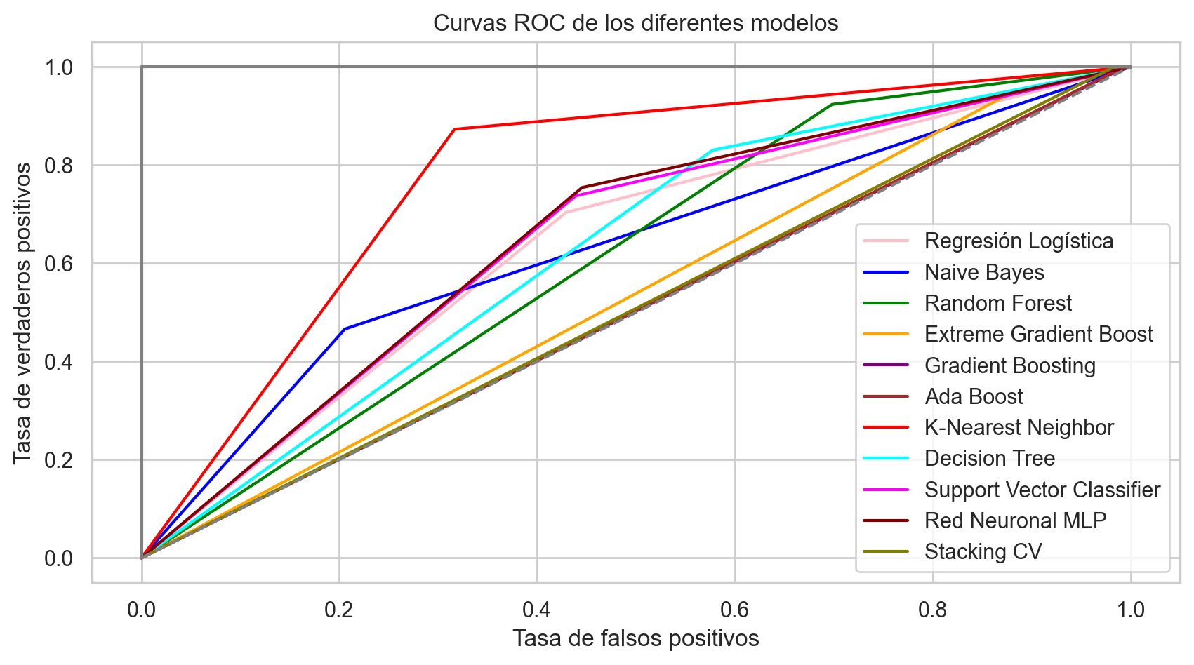
Curvas ROC
Contexto y justificación del tema
Hipótesis planteadas en el EDA
Datos modelos ML
Hipótesis actuales planteadas
Algoritmos de ML utilizados
Resultados modelos ML sin tratamiento de datos
Datos desbalanceados – Medidas adoptadas
Resultados modelos ML con tratamiento de datos
Importancia características modelo seleccionado
Evaluación modelo sin característica “Diabetes”
Curvas ROC
Accuracy de los modelos
Conclusión y validación de hipótesis
❤️
Notes:
A modo comparativo, entre los modelos utilizados con la técnica de SMOTE se calculan las curvas ROC (como queremos comparar todos los modelos utilizandos partiendo de los mismos datos, el cálculo para el modelo KNN se ha realizado sin eliminar la columna "Diabetes").
La curva ROC es una representación gráfica de la sensibilidad (tasa de verdaderos positivos) frente a la especificidad (tasa de falsos positivos) para un sistema de clasificación binario a medida que se varía el umbral de discriminación. Esta curva se utiliza para evaluar el rendimiento de un modelo de clasificación y comparar diferentes modelos.

Slide 14
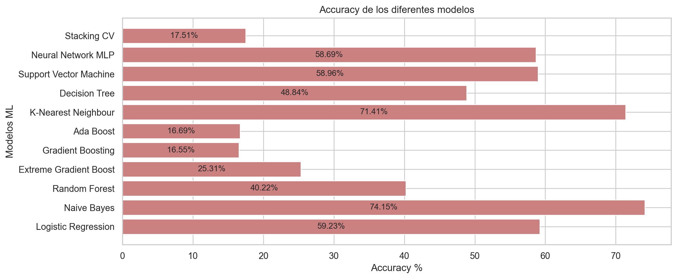
Accuracy de los modelos
Contexto y justificación del tema
Hipótesis planteadas en el EDA
Datos modelos ML
Hipótesis actuales planteadas
Algoritmos de ML utilizados
Resultados modelos ML sin tratamiento de datos
Datos desbalanceados – Medidas adoptadas
Resultados modelos ML con tratamiento de datos
Importancia características modelo seleccionado
Evaluación modelo sin característica “Diabetes”
Curvas ROC
Accuracy de los modelos
Conclusión y validación de hipótesis
❤️
Notes:
Aunque para nuestro proyecto el valor del accuracy para cada modelo empleado no representa si el modelo predice mejor o peor, se ha comparado el resultado obtenido para los distintos modelos empleados.
Los modelos K-Nearest Neighbour y Naive Bayes son los que presenta un valor más elevado de accuracy.

Slide 15
Conclusión y validación de hipótesis
¿Se pueden predecir el riesgo de sufrir una enfermedad cardiaca utilizando modelos de Machine Learning?
✔️
¿Qué técnica de sobremuestreo ofrece mejores resultados?
SMOTE
¿Qué modelo ofrece mejores resultados?
El modelo K-Nearest Neighbour ofrece el mejor equilibrio a la hora de predecir y también presenta un valor elevado de accuracy, en comparación con otros modelos.
¿Cuáles son las características más importantes para el modelo seleccionado?
Contexto y justificación del tema
Hipótesis planteadas en el EDA
Datos modelos ML
Hipótesis actuales planteadas
Algoritmos de ML utilizados
Resultados modelos ML sin tratamiento de datos
Datos desbalanceados – Medidas adoptadas
Resultados modelos ML con tratamiento de datos
Importancia características modelo seleccionado
Evaluación modelo sin característica “Diabetes”
Curvas ROC
Accuracy de los modelos
Conclusión y validación de hipótesis
La característica “PAS” es la más importante para el modelo, seguida de “IMC”, “Edad” y “Colesterol”. Mientras que la característica "Diabetes" no contribuye a la predicción del modelo y se ha eliminado de la base de datos con la que trabaja el modelo.
❤️

Slide 16

Muchas gracias por vuestra atención

